Slide 1
«Особенности сестринского ухода при гестозах»
Подготовила: преподаватель клинических дисциплин Горх Фарида Фаритовна

Slide 2
ГЕСТОЗЫ
Часто встречаемые формы - тошнота и рвота беременных, слюнотечение.
Редко встречаемые формы - хорея беременных, дерматозы, остеомаляция, бронхиальная астма, тетания, острая желтая дистрофия печени и др.

Slide 3
Симптом | Степень тяжести
 | легкая | средняя | тяжелая
Аппетит | Умеренно снижен | Значительно снижен | Отсутствует
Тошнота | Умеренная | Значительная | Постоянная, мучительная
Саливация | Умеренная | Выраженная | Густая, вязкая
Частота рвоты, раз в сутки | 3-5 | 6-10 | 11-15 и чаще (до непрерывной)
Частота пульса, в минуту | 80-90 | 90-100 | Выше 100
Систолическое артериальное давление, мм рт.ст. | 120-110 | 110-100 | Ниже 100
Удержание пищи | Удерживает | Частично удерживает | Не удерживает
Снижение массы тела | 1-3 кг (до 5% исходной массы) | 3-5 кг (1-1,5 кг/нед, 6-10% исходной массы) | Более 5 кг (2-3 кг/нед, более 10% исходной массы)
Головокружение | Редко | Выражено умеренно | Выражено значительно
Субфебрилитет | Нет | Редко | Часто
Желтушность склер и кожи | Нет | Умеренная | Выраженная
Гипербилирубинемия, мкмоль/л | Нет | 21-40 | 41-60
Сухость кожи | + | ++ | +++
Стул | Ежедневно | 1 раз в 2-3 дня | Задержка стула
Диурез, мл | 900-800 | 800-700 | Менее 700
Кетонурия | +, ++ | ++, +++ | +++, ++++

Slide 4
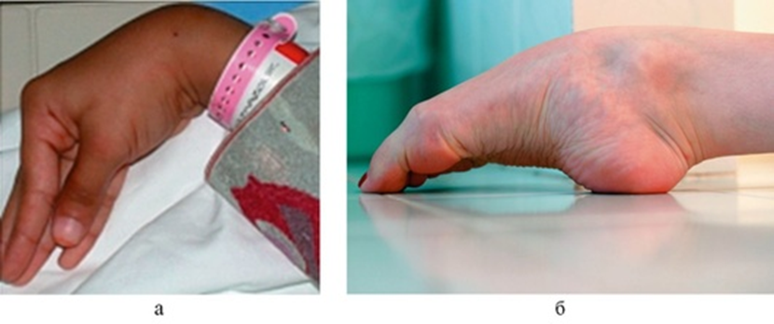
Клинические проявления тетании беременных: а - «рука акушера»; б - «нога балерины»

Slide 5
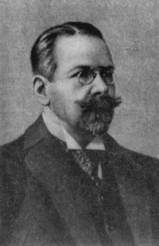
Бровки Дмитрий Павлович акушер-гинеколог(1885-1969) доктор медицинских наук, автор метода магнезиальной терапии при гестозах (1925г.)

Slide 6
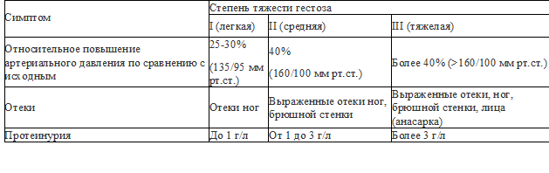
Определение степени тяжести гестоза

Slide 7
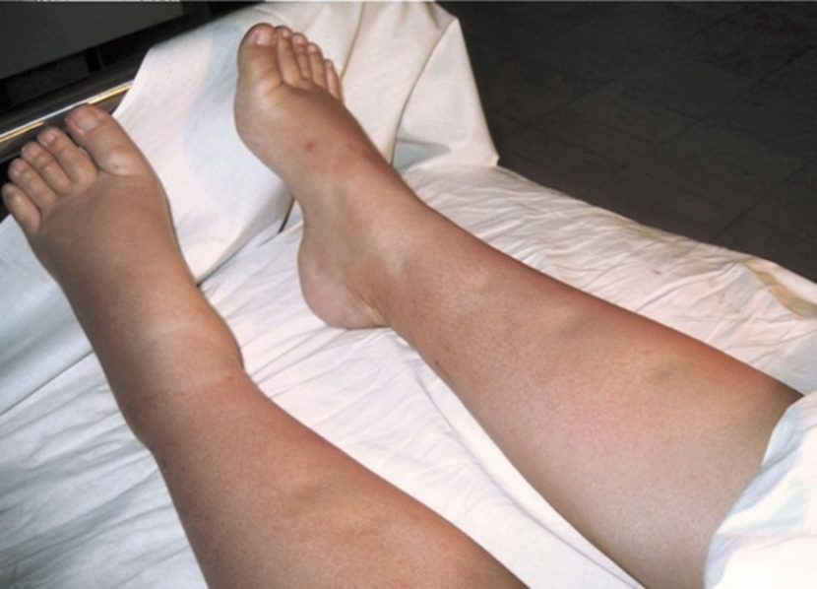
Отеки голени и стоп при гестозе

Slide 8
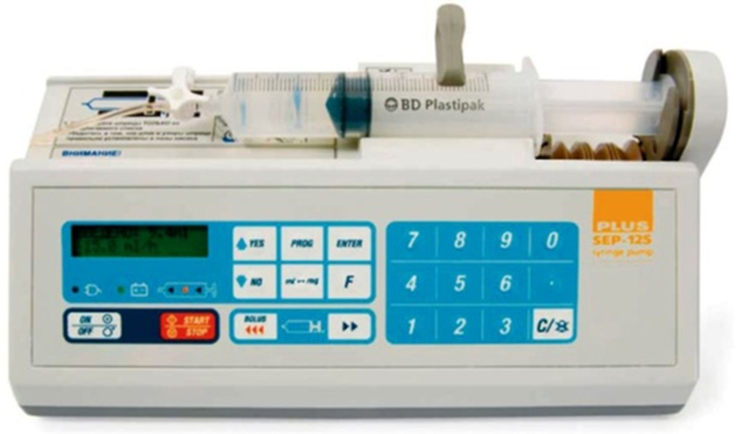
Дозатор-инфузомат

Slide 9
Выбор времени и метода родоразрешения
Показаниями к досрочному родоразрешению служат:
• гестоз II степени тяжести при отсутствии эффекта от лечения в течение 1-2 недели;
• гестоз, сопровождаемый выраженной задержкой роста плода и плацентарной недостаточностью;
• тяжелая форма гестоза при безуспешной терапии в течение 1-2 дней;
• преэклампсия, при которой родоразрешение производят в течение 12-24 ч на фоне интенсивной терапии.
Экстренное родоразрешение в течение 1-2 ч показано при возникновении эклампсии.

Slide 10
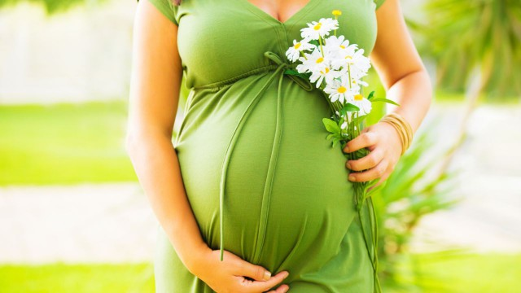
До настоящего времени гестоз остается наиболее загадочным осложнением беременности с неизвестной этиологией, не до конца изученным патогенезом, отсутствием радикальных методов лечения и профилактики

Slide 11
Спасибо за внимание!

